Slide 1

ĐÁP CA
SAU CHÚA NHẬT XXVI
THƯỜNG NIÊN

Slide 2



Slide 3
Lạy Cha trên trời/ Xin cho ơn đức tin mà Cha ban tặng chúng con/ trong Chúa Giêsu Kitô Con Cha/ và Anh của chúng con/ cùng ngọn lửa đức ái được thắp lên trong tâm hồn chúng con bởi Chúa Thánh Thần/

Slide 4
khơi dậy trong chúng con niềm hy vọng hồng phúc/ hướng về Nước Cha trị đến/ Xin ân sủng Cha biến đổi chúng con/ thành những người miệt mài vun trồng hạt giống Tin Mừng/

Slide 5
Ước gì những hạt giống ấy/ biến đổi từ bên trong nhân loại và toàn thể vũ trụ này/ trong khi vững lòng mong đợi trời mới đất mới/ lúc mà quyền lực Sự Dữ sẽ bị đánh bại/ và vinh quang Cha sẽ chiếu sáng muôn đời/

Slide 6
Xin cho ân sủng của Năm Thánh này/ khơi dậy trong chúng con/ là Những Người Lữ Hành Hy Vọng/ niềm khao khát kho tàng ở trên trời/ đồng thời cũng làm lan tỏa trên khắp thế giới/

Slide 7
niềm vui và sự bình an của Đấng Cứu Chuộc chúng con/ Xin tôn vinh và ngợi khen Cha là Thiên Chúa chúng con/ Cha đáng chúc tụng mãi muôn đời. Amen.

Slide 9

THỨ HAI NGÀY 29-09
CÁC TỔNG LÃNH THIÊN THẦN
MICHAEL, GAPRIEL, RAPHAEL
Lễ Kính
( sách bài đọc quyển 2 trang 803 )

Slide 10


Slide 11
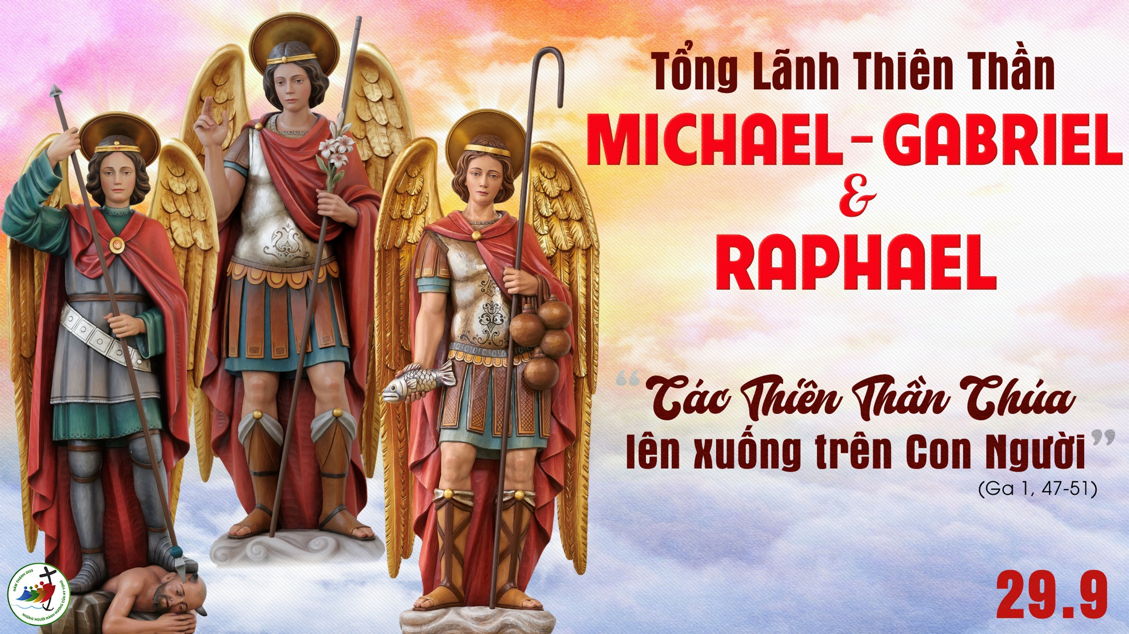

Slide 12
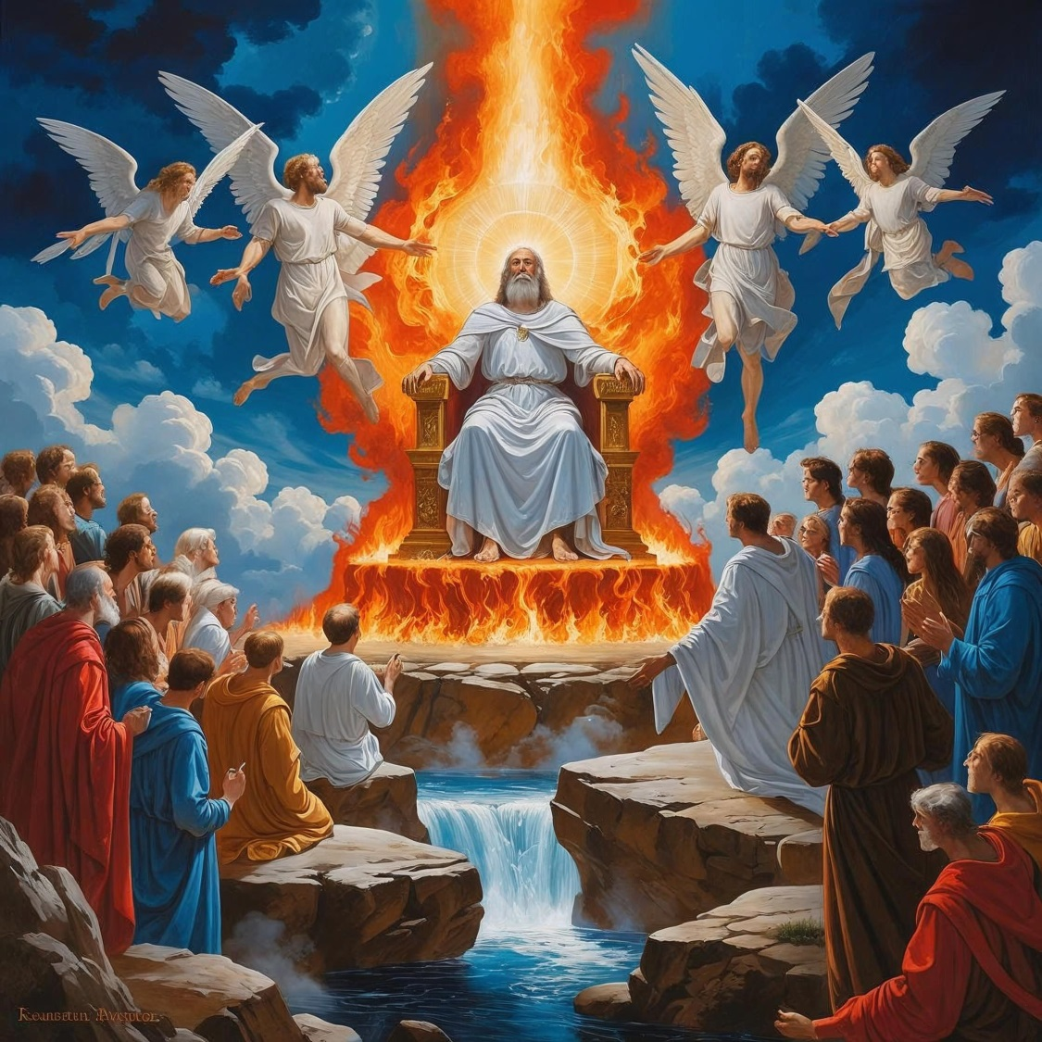
Bài đọc 1
Ngàn ngàn hầu hạ Người.
Bài trích sách ngôn sứ Đa-ni-en.

Slide 13

Lạy Chúa, giữa chư vị thiên thần, này con xin đàn ca kính Chúa.
Đáp ca:

Slide 14
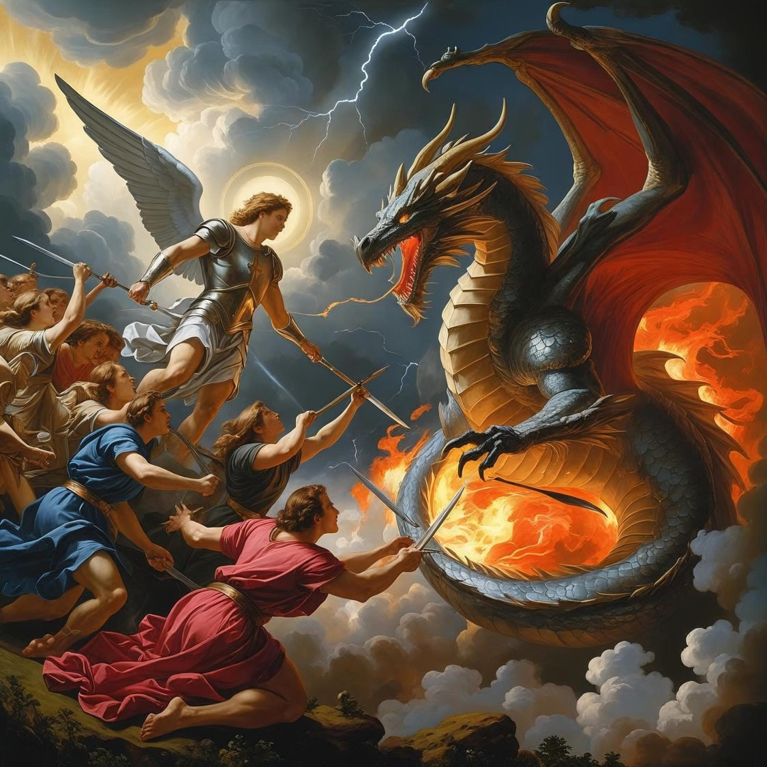
Bài đọc 2
Thiên thần Mi-ca-en và các thiên thần cùa Người giao chiến với con mãng xà.
Bài trích sách khải huyền của thánh Gio-an tông đồ.

Slide 15
Chúc tụng Chúa đi, toàn thể thiên binh hằng hầu cận và tuân hành thánh ý.
Alleluia-alleluia:
Alleluia.

Slide 18
THỨ BA
SAU CHÚA NHẬT XXVI
THƯỜNG NIÊN

Slide 19


Slide 20
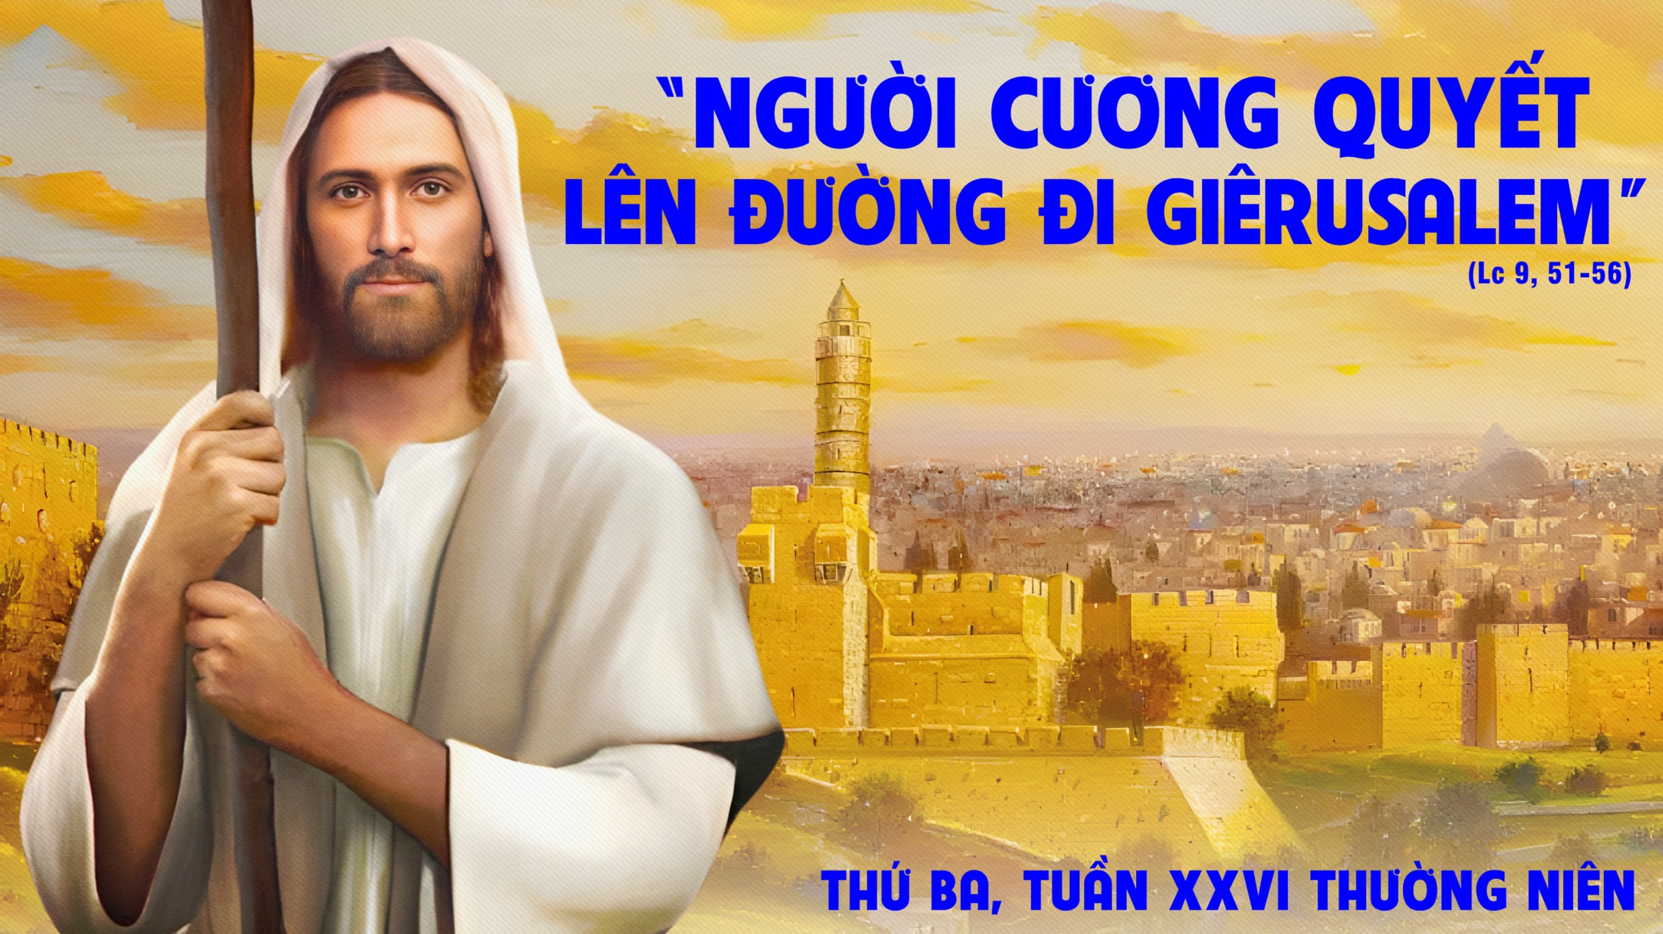

Slide 21
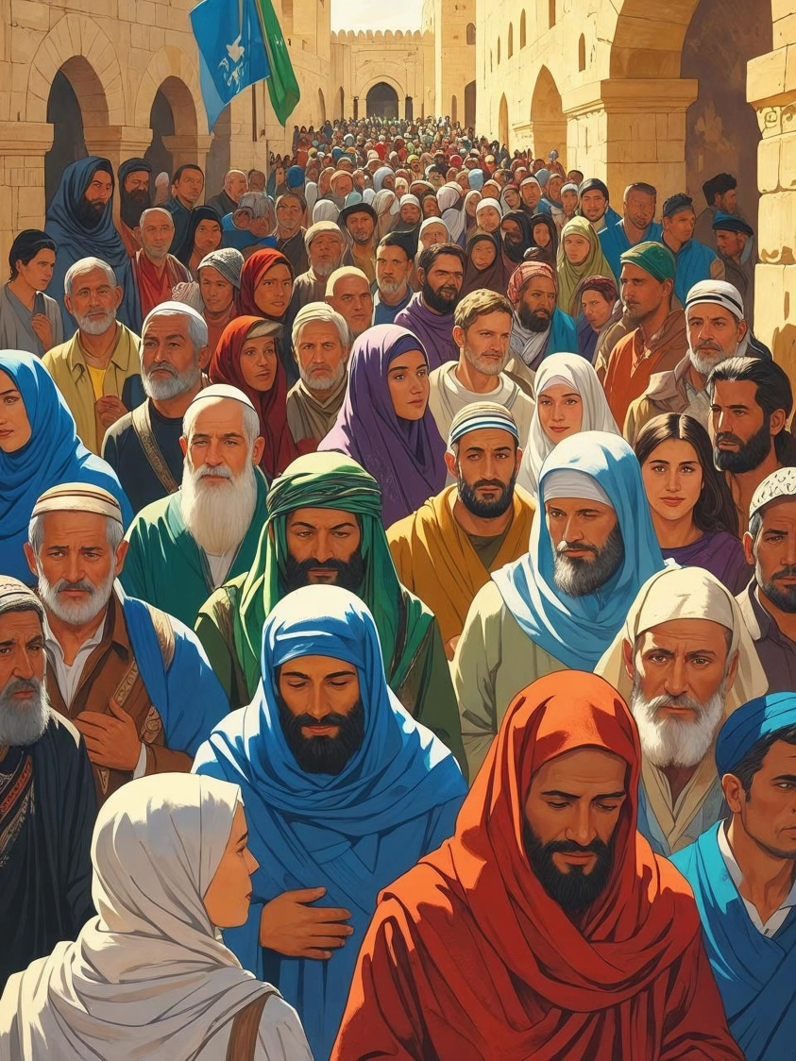
Bài đọc 1
Các dân đông đảo sẽ đến tìm kiếm Đức Chúa tại Giê-ru-sa-lem.
Bài trích sách ngôn sứ Da-ca-ri-a.

Slide 22
Đáp ca:
Thiên Chúa ở cùng chúng ta.

Slide 23
Alleluia-Alleluia:
Con Người đến để phục vụ, và hiến mạng sống làm giá chuộc muôn người.
Alleluia:

Slide 27
THỨ TƯ, SAU CHÚA NHẬT XXVI
THƯỜNG NIÊN
Ngày 01/10
Thánh Tê rê sa Hài Đồng Giê- su
Lễ Kính
( sách bài đọc quyển 2 trang 808 )

Slide 28


Slide 29


Slide 30
KINH VINH DANH

Slide 31
A: Chúng con ca ngợi Chúa.
B: Chúng con chúc tụng Chúa.
A: Chúng con thờ lạy Chúa.
B: Chúng con tôn vinh Chúa.

Slide 32
A: Chúng con cảm tạ Chúa vì vinh quang cao cả Chúa.
B: Lạy Chúa là Thiên Chúa, là Vua trên trời, là Chúa Cha toàn năng.

Slide 33
A: Lạy con một Thiên Chúa, Chúa Giêsu Kitô.
B: Lạy Chúa là Thiên Chúa, là Chiên Thiên Chúa là Con Đức Chúa Cha.

Slide 34
A: Chúa xóa tội trần gian, xin thương xót chúng con.
B: Chúa xóa tội trần gian, xin nhậm lời chúng con cầu khẩn.

Slide 35
A: Chúa ngự bên hữu Đức Chúa Cha, xin thương xót chúng con.
B: Vì lạy Chúa Giêsu Kitô, chỉ có Chúa là Đấng Thánh.

Slide 36
Chỉ có Chúa là Chúa, chỉ có Chúa là đấng tối cao.
A+B: Cùng Đức Chúa Thánh Thần trong vinh quang Đức Chúa Cha.
Amen.

Slide 38
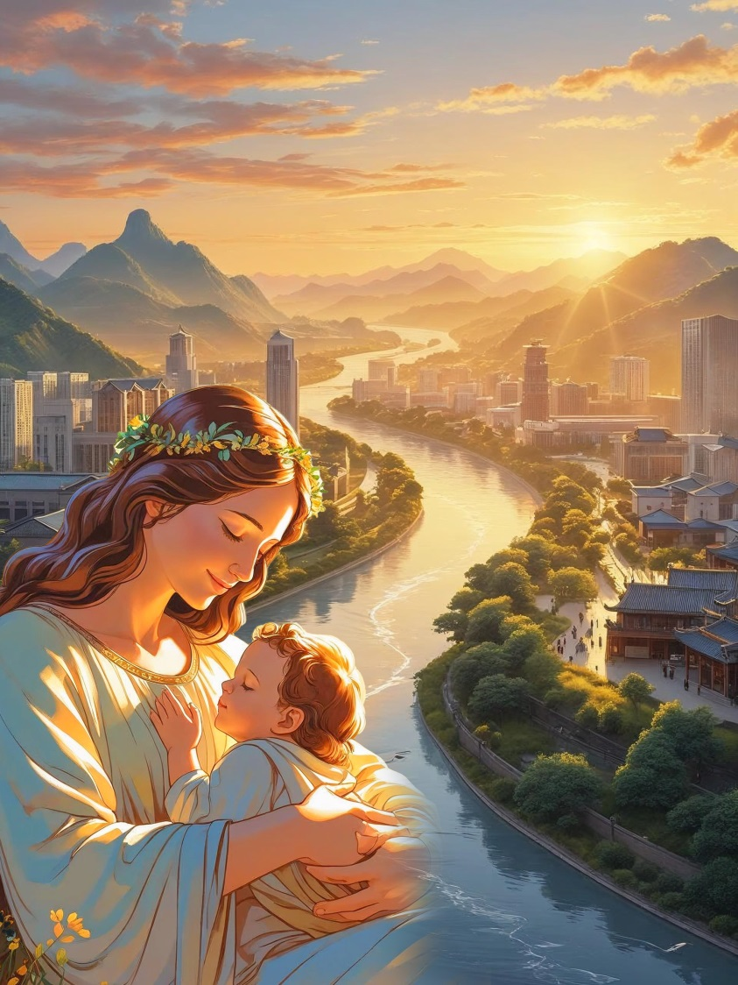
Bài đọc 1
Này Ta tuôn đổ xuống Thành Đô ơn thái bình tựa dòng sông cả.
Bài trích sách ngôn sứ I-sai-a.

Slide 39

Đáp ca:
Hồn con xin Chúa giữ gìn,nép mình bên Chúa an bình thảnh thơi.

Slide 41
Alleluia-Alleluia:
Lạy Cha là Chúa Tể trời đất, con xin ngợi khen Cha, vì Cha đã mặc khải mầu nhiệm Nước Trời cho những người bé mọn.
Alleluia:

Slide 44
THỨ NĂM, SAU CHÚA NHẬT XXVI
THƯỜNG NIÊN
Ngày 02/10
Các Thiên Thần Hộ Thủ
Lễ Nhớ
( sách bài đọc quyển 2 trang 809 )

Slide 45


Slide 46
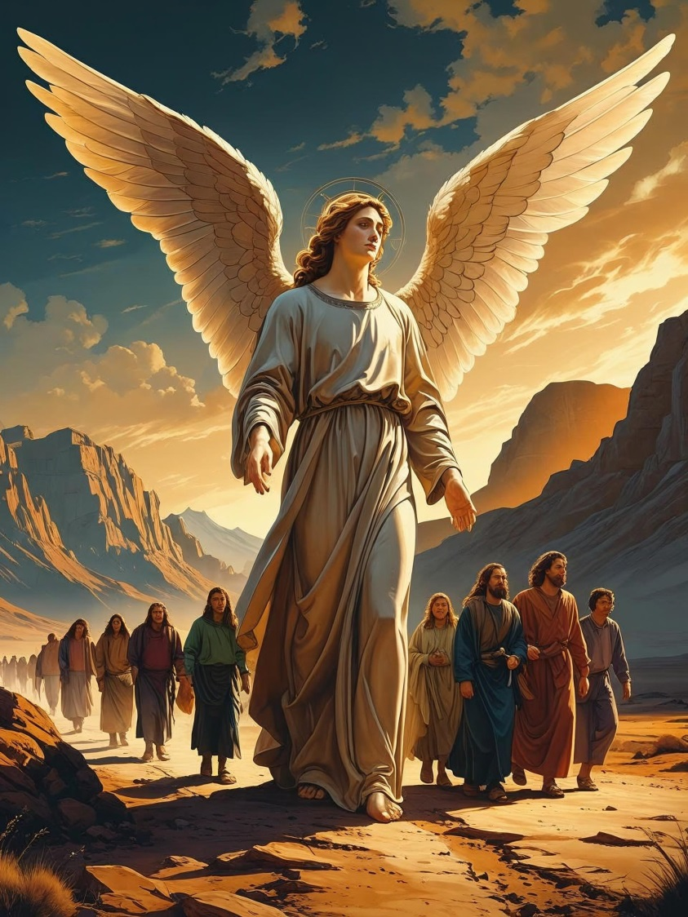
Bài đọc 1
Thiên sứ của Ta sẽ đi trước mặt ngươi.
Bài trích sách Xuất hành.

Slide 47
Đáp ca:
Chúa truyền cho thiên sứ giữ gìn bạn trên khắp nẻo đường.

Slide 48
Alleluia-Alleluia:
Chúc tụng Chúa đi, toàn thể thiên binh hằng hầu cận và tuân hành thánh ý.
Alleluia:

Slide 51
THỨ SÁU
SAU CHÚA NHẬT XXVI
THƯỜNG NIÊN

Slide 52
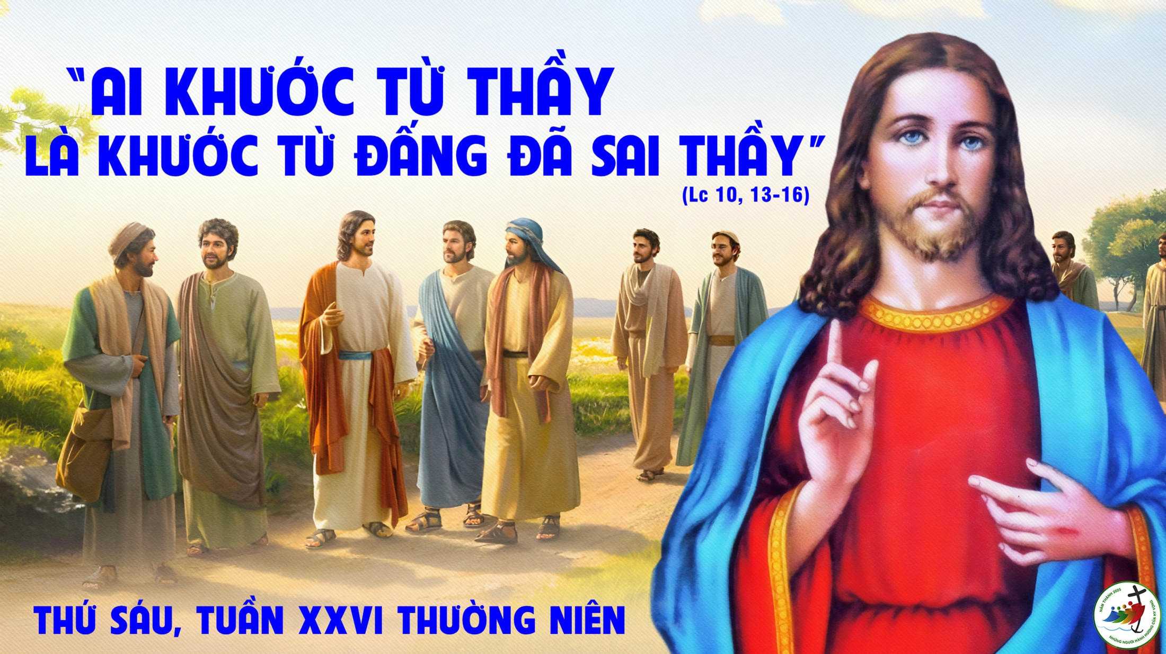

Slide 53
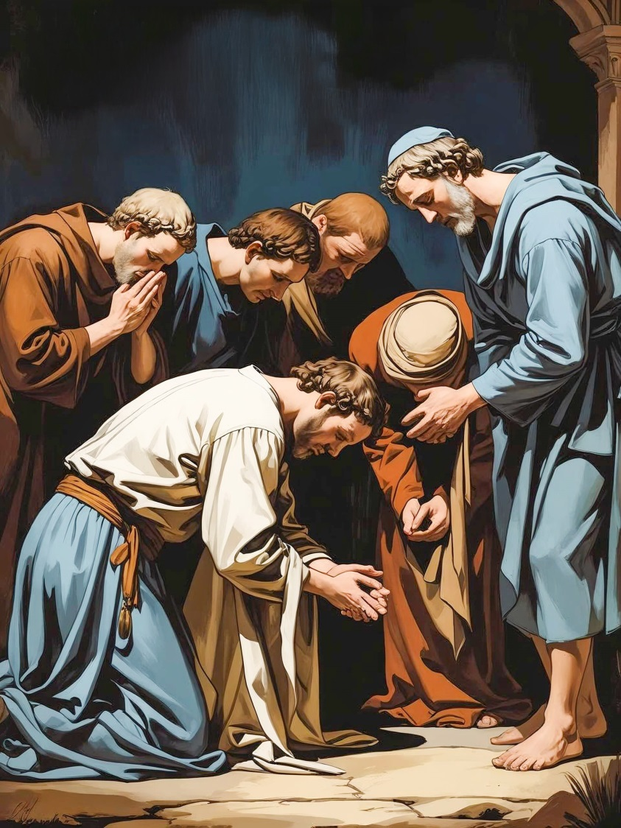
Bài đọc 1
Chúng tôi đã phạm tội trước nhan Đức Chúa, và đã bất tuân.
Bài trích sách ngôn sứ Ba-rúc.

Slide 54

Đáp ca:
Lạy Chúa, để danh Ngài rạng rỡ, xin giải thoát chúng con.

Slide 55
Alleluia-Alleluia:
Ngày hôm nay, anh em chớ cứng lòng, nhưng hãy nghe tiếng Chúa.
Alleluia:

Slide 58
THỨ BẢY, SAU CHÚA NHẬT XXVI
THƯỜNG NIÊN
Ngày 04/10
Thánh Phanxico Assisi
Lễ Nhớ

Slide 59


Slide 60
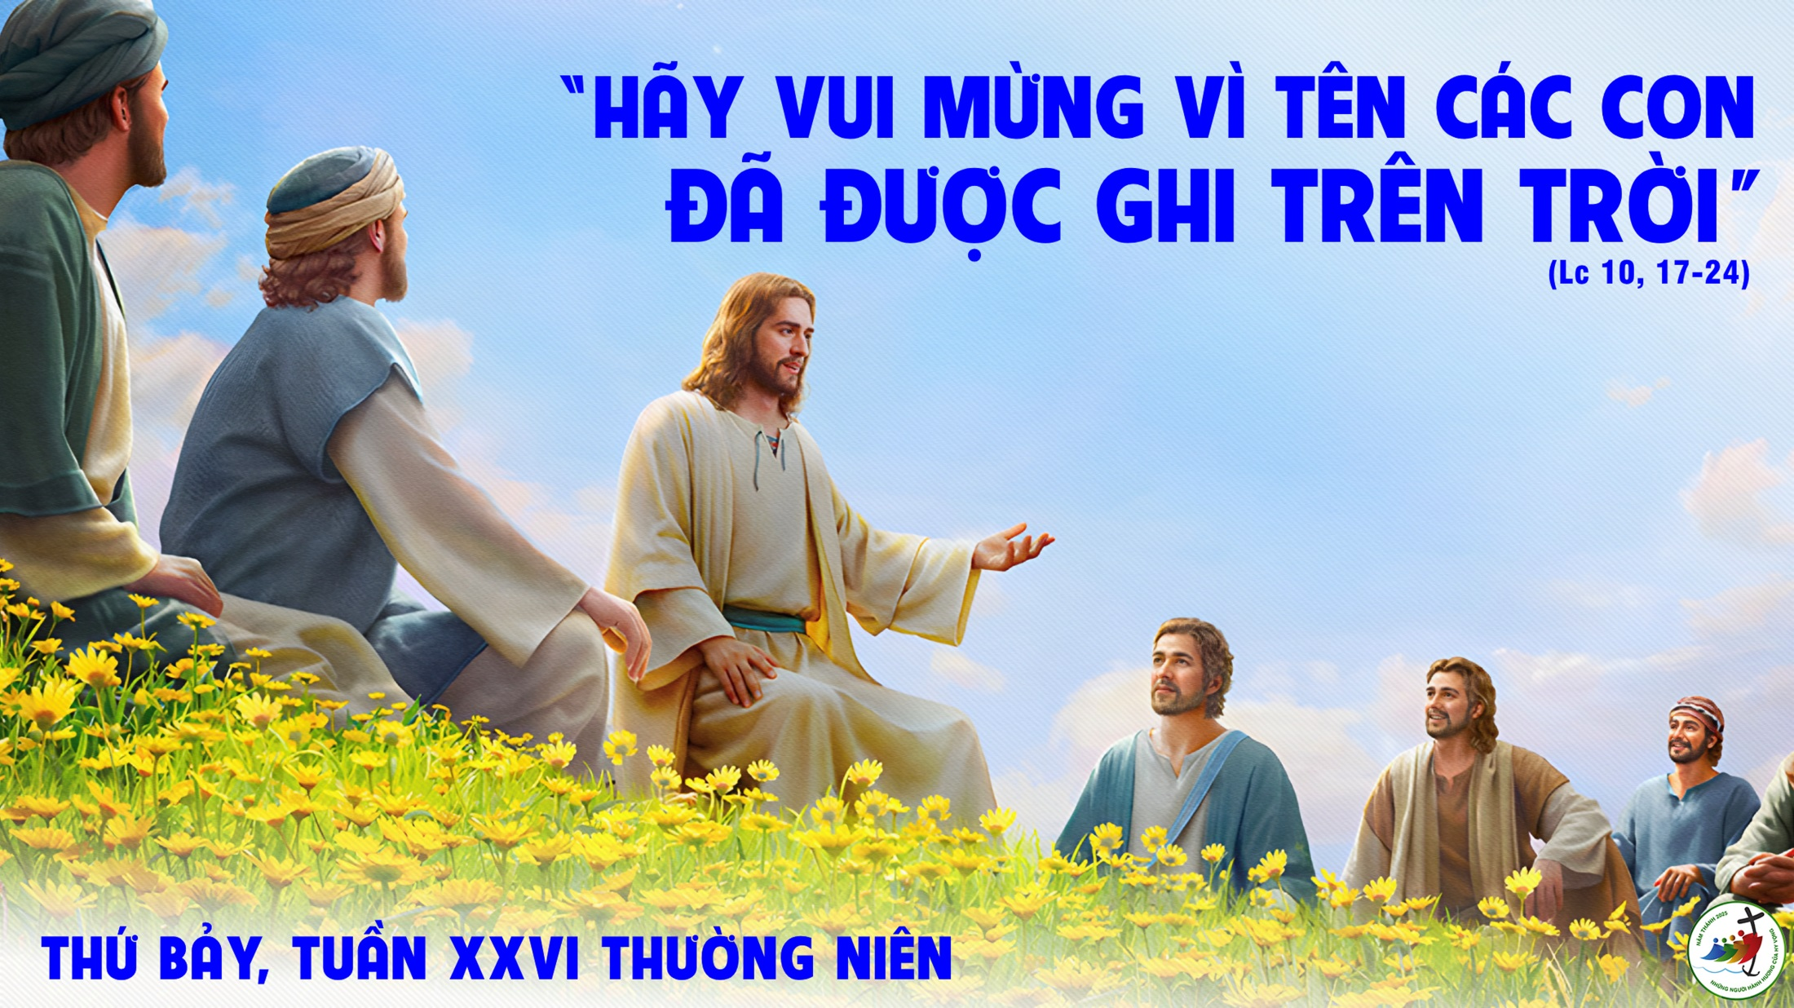

Slide 61
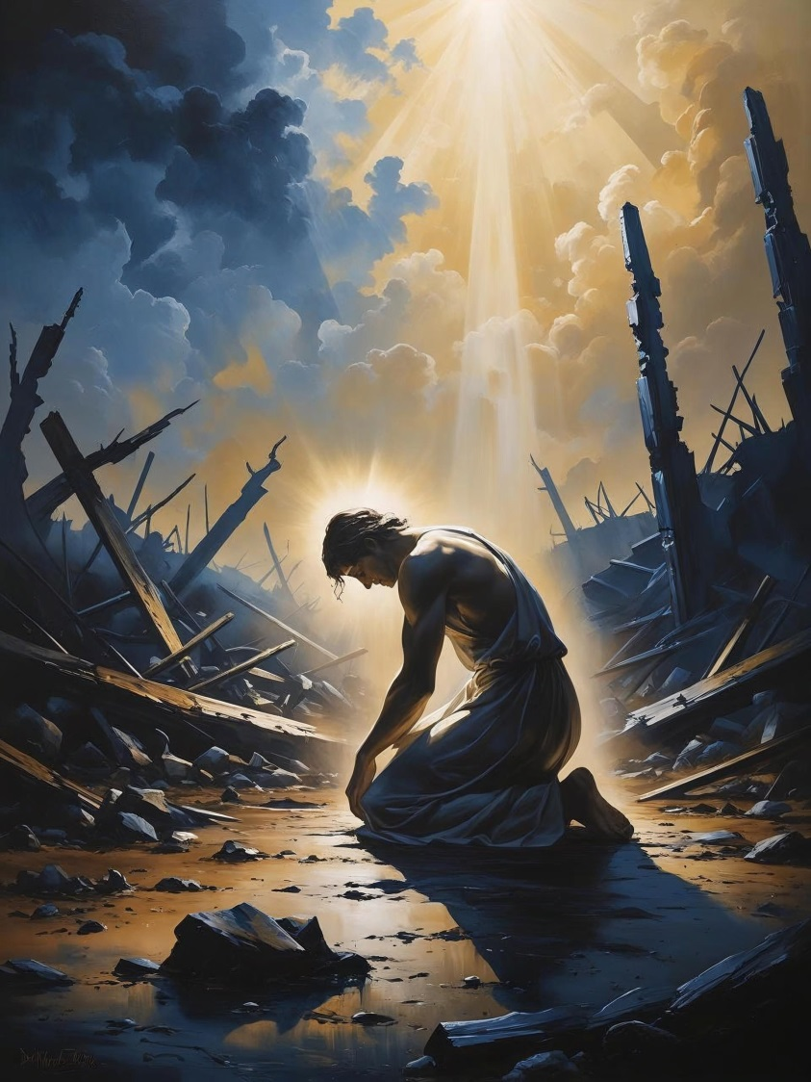
Bài đọc 1
Đấng đã giáng hoạ xuống các con, chính Người sẽ ban cho các con niềm vui.
Bài trích sách ngôn sứ Ba-rúc.

Slide 62

Đáp ca:
Chúa nhận lời kẻ nghèo khó.

Slide 63
Alleluia-Alleluia:
Tôi chấp nhận mất hết, và coi tất cả như rác rưởi, để được Đức Ki-tô, được kết hợp với Người.
Alleluia.

